Slide 1
Osijek
Jednadžbe s jednom nepoznanicom
Lea Lozančić 7.a

Slide 2
Osijek
Osijek, četvrti po veličini grad u Hrvatskoj, smješten je uz rijeku Dravu, dugu 725 km. Grad ima oko 96.313 stanovnika, čime je najveći u istočnom dijelu zemlje i važan regionalni centar. Poznat je po bogatoj povijesti koja seže do rimskog doba, a izdvaja se starim baroknim centrom i Tvrđom iz 18. stoljeća. Osijek je sve popularnija turistička destinacija, s godišnjim brojem posjetitelja koji prelazi 200.000. Grad nudi kulturne manifestacije poput Osječkog ljeta kulture, te uživanje u prirodi i rekreaciji uz rijeku Dravu

Slide 3
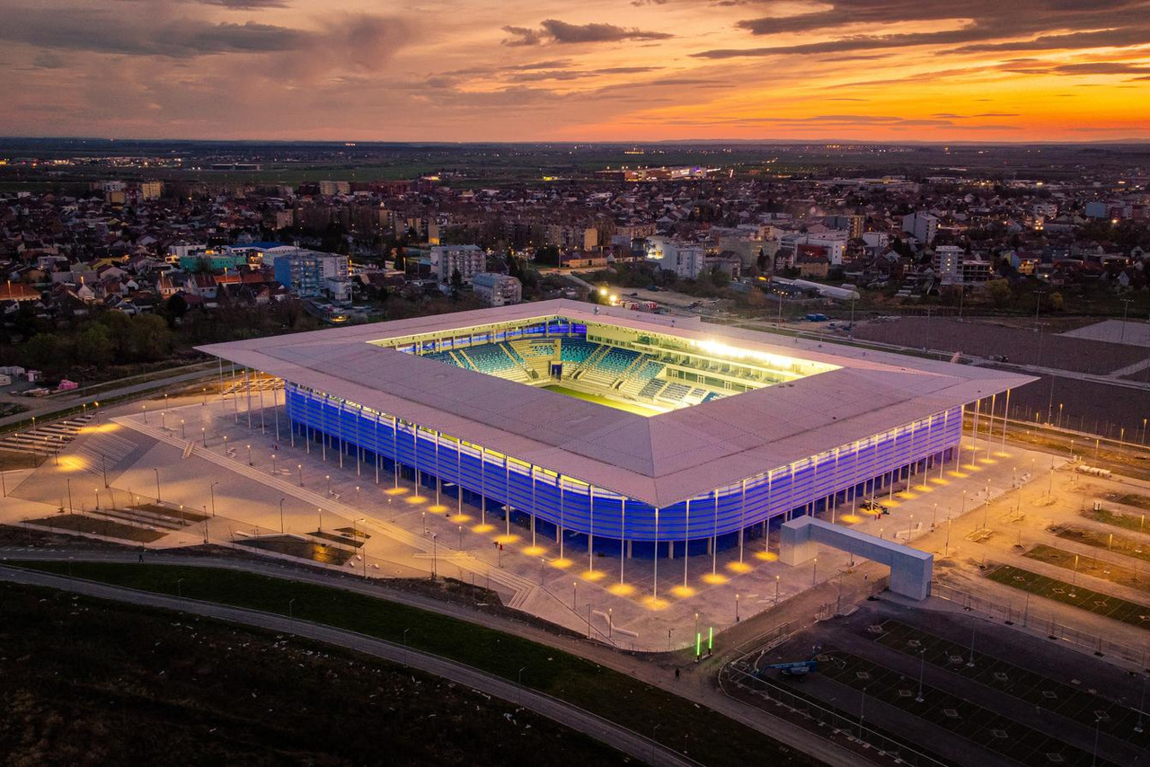
U jednoj trgovini cijena 5 indentičnih proizvoda sniženih 6 eura iznosi 14 eura. Kolika je cijena jednog proizvoda prije sniženja?
U jednom skladištu nalazi se količina robe koja je tri puta veća od broja artikala u jednoj kutiji, umanjena za 50 komada. Ako je ukupna količina robe 2125 komada, koliko komada artikala ima u jednoj kutiji?
Cijena narudžbe ovisi o broju proizvoda. Svaki proizvod košta 4762 eura, a dostava 2254 eura. Ako je ukupna cijena narudžbe 482.072 eura, koliko je proizvoda naručeno?
Cijena paketa u trgovini ovisi o broju proizvoda. Paketi s 2 i 3 proizvoda su 5 eura skuplji od paketa s 5 proizvoda. Ukupna cijena 4 paketa iznosi 67 eura. Koliko proizvoda sadrži najeftiniji paket?
U tvrtki radnik zarađuje određeni iznos po satu, a uz to dobiva dodatnu fiksnu naknadu za svaki tjedan. Ukupna tjedna plaća za 4 radna tjedna iznosi 2800 eura. Ako radnik zaradi 2 puta više po satu nego prošli tjedan, a fiksni honorar mu se umanji za 20 eura, kolika mu je bila osnovna satnica?

Slide 4
U jednom skladištu nalazi se količina robe koja je tri puta veća od broja artikala u jednoj kutiji, umanjena za 50 komada. Ako je ukupna količina robe 2125 komada, koliko komada artikala ima u jednoj kutiji?
Cijena narudžbe ovisi o broju proizvoda. Svaki proizvod košta 4762 eura, a dostava 2254 eura. Ako je ukupna cijena narudžbe 482.072 eura, koliko je proizvoda naručeno?
Cijena paketa u trgovini ovisi o broju proizvoda. Paketi s 2 i 3 proizvoda su 5 eura skuplji od paketa s 5 proizvoda. Ukupna cijena 4 paketa iznosi 67 eura. Koliko proizvoda sadrži najeftiniji paket?
U tvrtki radnik zarađuje određeni iznos po satu, a uz to dobiva dodatnu fiksnu naknadu za svaki tjedan. Ukupna tjedna plaća za 4 radna tjedna iznosi 2800 eura. Ako radnik zaradi 2 puta više po satu nego prošli tjedan, a fiksni honorar mu se umanji za 20 eura, kolika mu je bila osnovna satnica?
4

Slide 5
U jednom skladištu nalazi se količina robe koja je tri puta veća od broja artikala u jednoj kutiji, umanjena za 50 komada. Ako je ukupna količina robe 2125 komada, koliko komada artikala ima u jednoj kutiji?
Cijena narudžbe ovisi o broju proizvoda. Svaki proizvod košta 4762 eura, a dostava 2254 eura. Ako je ukupna cijena narudžbe 482.072 eura, koliko je proizvoda naručeno?
Cijena paketa u trgovini ovisi o broju proizvoda. Paketi s 2 i 3 proizvoda su 5 eura skuplji od paketa s 5 proizvoda. Ukupna cijena 4 paketa iznosi 67 eura. Koliko proizvoda sadrži najeftiniji paket?
U tvrtki radnik zarađuje određeni iznos po satu, a uz to dobiva dodatnu fiksnu naknadu za svaki tjedan. Ukupna tjedna plaća za 4 radna tjedna iznosi 2800 eura. Ako radnik zaradi 2 puta više po satu nego prošli tjedan, a fiksni honorar mu se umanji za 20 eura, kolika mu je bila osnovna satnica?

Slide 6
U jednom skladištu nalazi se količina robe koja je tri puta veća od broja artikala u jednoj kutiji, umanjena za 50 komada. Ako je ukupna količina robe 2125 komada, koliko komada artikala ima u jednoj kutiji?
Cijena narudžbe ovisi o broju proizvoda. Svaki proizvod košta 4762 eura, a dostava 2254 eura. Ako je ukupna cijena narudžbe 482.072 eura, koliko je proizvoda naručeno?
Cijena paketa u trgovini ovisi o broju proizvoda. Paketi s 2 i 3 proizvoda su 5 eura skuplji od paketa s 5 proizvoda. Ukupna cijena 4 paketa iznosi 67 eura. Koliko proizvoda sadrži najeftiniji paket?
U tvrtki radnik zarađuje određeni iznos po satu, a uz to dobiva dodatnu fiksnu naknadu za svaki tjedan. Ukupna tjedna plaća za 4 radna tjedna iznosi 2800 eura. Ako radnik zaradi 2 puta više po satu nego prošli tjedan, a fiksni honorar mu se umanji za 20 eura, kolika mu je bila osnovna satnica?

Slide 7
Cijena narudžbe ovisi o broju proizvoda. Svaki proizvod košta 4762 eura, a dostava 2254 eura. Ako je ukupna cijena narudžbe 482.072 eura, koliko je proizvoda naručeno?
Cijena paketa u trgovini ovisi o broju proizvoda. Paketi s 2 i 3 proizvoda su 5 eura skuplji od paketa s 5 proizvoda. Ukupna cijena 4 paketa iznosi 67 eura. Koliko proizvoda sadrži najeftiniji paket?
U tvrtki radnik zarađuje određeni iznos po satu, a uz to dobiva dodatnu fiksnu naknadu za svaki tjedan. Ukupna tjedna plaća za 4 radna tjedna iznosi 2800 eura. Ako radnik zaradi 2 puta više po satu nego prošli tjedan, a fiksni honorar mu se umanji za 20 eura, kolika mu je bila osnovna satnica?
725

Slide 8
Cijena narudžbe ovisi o broju proizvoda. Svaki proizvod košta 4762 eura, a dostava 2254 eura. Ako je ukupna cijena narudžbe 482.072 eura, koliko je proizvoda naručeno?
Cijena paketa u trgovini ovisi o broju proizvoda. Paketi s 2 i 3 proizvoda su 5 eura skuplji od paketa s 5 proizvoda. Ukupna cijena 4 paketa iznosi 67 eura. Koliko proizvoda sadrži najeftiniji paket?
U tvrtki radnik zarađuje određeni iznos po satu, a uz to dobiva dodatnu fiksnu naknadu za svaki tjedan. Ukupna tjedna plaća za 4 radna tjedna iznosi 2800 eura. Ako radnik zaradi 2 puta više po satu nego prošli tjedan, a fiksni honorar mu se umanji za 20 eura, kolika mu je bila osnovna satnica?

Slide 9
Cijena narudžbe ovisi o broju proizvoda. Svaki proizvod košta 4762 eura, a dostava 2254 eura. Ako je ukupna cijena narudžbe 482.072 eura, koliko je proizvoda naručeno?
Cijena paketa u trgovini ovisi o broju proizvoda. Paketi s 2 i 3 proizvoda su 5 eura skuplji od paketa s 5 proizvoda. Ukupna cijena 4 paketa iznosi 67 eura. Koliko proizvoda sadrži najeftiniji paket?
U tvrtki radnik zarađuje određeni iznos po satu, a uz to dobiva dodatnu fiksnu naknadu za svaki tjedan. Ukupna tjedna plaća za 4 radna tjedna iznosi 2800 eura. Ako radnik zaradi 2 puta više po satu nego prošli tjedan, a fiksni honorar mu se umanji za 20 eura, kolika mu je bila osnovna satnica?

Slide 10
Cijena paketa u trgovini ovisi o broju proizvoda. Paketi s 2 i 3 proizvoda su 5 eura skuplji od paketa s 5 proizvoda. Ukupna cijena 4 paketa iznosi 67 eura. Koliko proizvoda sadrži najeftiniji paket?
U tvrtki radnik zarađuje određeni iznos po satu, a uz to dobiva dodatnu fiksnu naknadu za svaki tjedan. Ukupna tjedna plaća za 4 radna tjedna iznosi 2800 eura. Ako radnik zaradi 2 puta više po satu nego prošli tjedan, a fiksni honorar mu se umanji za 20 eura, kolika mu je bila osnovna satnica?
69.313

Slide 11
Cijena paketa u trgovini ovisi o broju proizvoda. Paketi s 2 i 3 proizvoda su 5 eura skuplji od paketa s 5 proizvoda. Ukupna cijena 4 paketa iznosi 67 eura. Koliko proizvoda sadrži najeftiniji paket?
U tvrtki radnik zarađuje određeni iznos po satu, a uz to dobiva dodatnu fiksnu naknadu za svaki tjedan. Ukupna tjedna plaća za 4 radna tjedna iznosi 2800 eura. Ako radnik zaradi 2 puta više po satu nego prošli tjedan, a fiksni honorar mu se umanji za 20 eura, kolika mu je bila osnovna satnica?

Slide 12
Cijena paketa u trgovini ovisi o broju proizvoda. Paketi s 2 i 3 proizvoda su 5 eura skuplji od paketa s 5 proizvoda. Ukupna cijena 4 paketa iznosi 67 eura. Koliko proizvoda sadrži najeftiniji paket?
U tvrtki radnik zarađuje određeni iznos po satu, a uz to dobiva dodatnu fiksnu naknadu za svaki tjedan. Ukupna tjedna plaća za 4 radna tjedna iznosi 2800 eura. Ako radnik zaradi 2 puta više po satu nego prošli tjedan, a fiksni honorar mu se umanji za 20 eura, kolika mu je bila osnovna satnica?

Slide 13
U tvrtki radnik zarađuje određeni iznos po satu, a uz to dobiva dodatnu fiksnu naknadu za svaki tjedan. Ukupna tjedna plaća za 4 radna tjedna iznosi 2800 eura. Ako radnik zaradi 2 puta više po satu nego prošli tjedan, a fiksni honorar mu se umanji za 20 eura, kolika mu je bila osnovna satnica?
18

Slide 14
U tvrtki radnik zarađuje određeni iznos po satu, a uz to dobiva dodatnu fiksnu naknadu za svaki tjedan. Ukupna tjedna plaća za 4 radna tjedna iznosi 2800 eura. Ako radnik zaradi 2 puta više po satu nego prošli tjedan, a fiksni honorar mu se umanji za 20 eura, kolika mu je bila osnovna satnica?

Slide 15
U tvrtki radnik zarađuje određeni iznos po satu, a uz to dobiva dodatnu fiksnu naknadu za svaki tjedan. Ukupna tjedna plaća za 4 radna tjedna iznosi 2800 eura. Ako radnik zaradi 2 puta više po satu nego prošli tjedan, a fiksni honorar mu se umanji za 20 eura, kolika mu je bila osnovna satnica?

Slide 16
200.000

